Slide 1

SOME INTERESTING RECURSIVE APPLICATIONS

Slide 2
Combinations: Picking a Team
The Knapsack Problem
Raising a Number to a Power

Slide 3
RAISING A NUMBER TO A POWER
La mayoría de las calculadoras científicas, lenguajes de programación y bibliotecas matemáticas permiten elevar un número a una potencia arbitraria, Suelen tener una función como power(x, y) o una tecla etiquetada como x^y.

Slide 4
Una solución es reorganizar el problema de modo que se multiplique por múltiplos de 2 siempre que sea posible, en lugar de por el propio número.
Tomemos como ejemplo 38. Al final, tienes que implicar ocho 3 en el proceso de multiplicación.
Digamos que empiezas con 3×3=9. Has utilizado dos de los 3, pero aún te quedan seis.
Ahora tienes un nuevo número con el que trabajar: 9. Prueba con 9×9=81. Esto utiliza cuatro 3 (porque cada 9 son dos 3 multiplicados). Tienes que usar cuatro 3s más, pero ahora tienes 81 para trabajar, y 81×81=6,561 usa exactamente ocho 3s (porque cada 81 utiliza cuatro 3s).
Así que has encontrado la respuesta a 38 con sólo tres multiplicaciones en lugar desiete. Eso es tiempo O(log N) en lugar de O(N)

Slide 5
¿ Se puede convertir este proceso en un algoritmo que pueda ejecutar un ordenador?
El esquema se basa en la igualdad matemática x^y = (x^2)^(y/2).
En el ejemplo dado, se muestra que 3^8 = (3^2)^(8/2), o 3^8 = (3^2)^4.
Esto es cierto porque elevar un exponente a otro exponente es lo mismo que multiplicar los exponentes.
Sin embargo, hay que tener en cuenta que la computadora no puede elevar un número a un exponente, por lo que no puede manejar directamente (3^2)^4. La idea es transformar esta expresión en una que solo involucre multiplicación.
El truco es comenzar sustituyendo una nueva variable para 3^2. Digamos que 3^2=a.
Entonces, 3^8 = (3^2)^4 = a^4.
a^2=c, luego (c)^2 se puede escribir como (c^2)^1, lo cual también es igual a 3^8 si aplicas todas las sustituciones.
Ahora tienes un problema que puedes resolver con una simple multiplicación: c por c. Puedes incorporar este esquema en un método recursivo, al que llamaremos power(), para calcular potencias.
Los argumentos son b y p, y el método devuelve b^p. b y p obtienen nuevos valores cada vez que el método se llama a sí mismo. Los argumentos de la llamada recursiva son b×b y p/2.

Slide 6
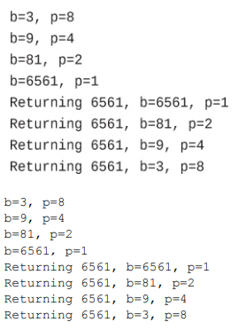
b^p = (b^2)^(p/2).
Cuando p es 1, return b.
La respuesta, 6561, se devuelve sin cambios a la secuencia de métodos.

Slide 7
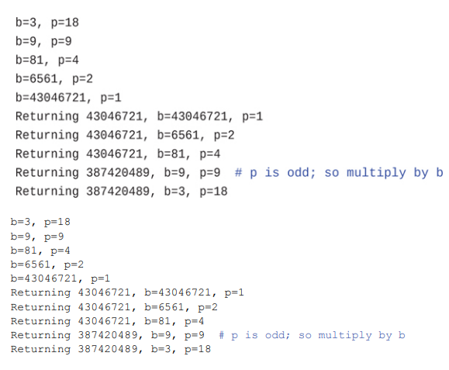
Aquí está la secuencia para 3^18:
b^p = (b^2)^(p/2).

Slide 8
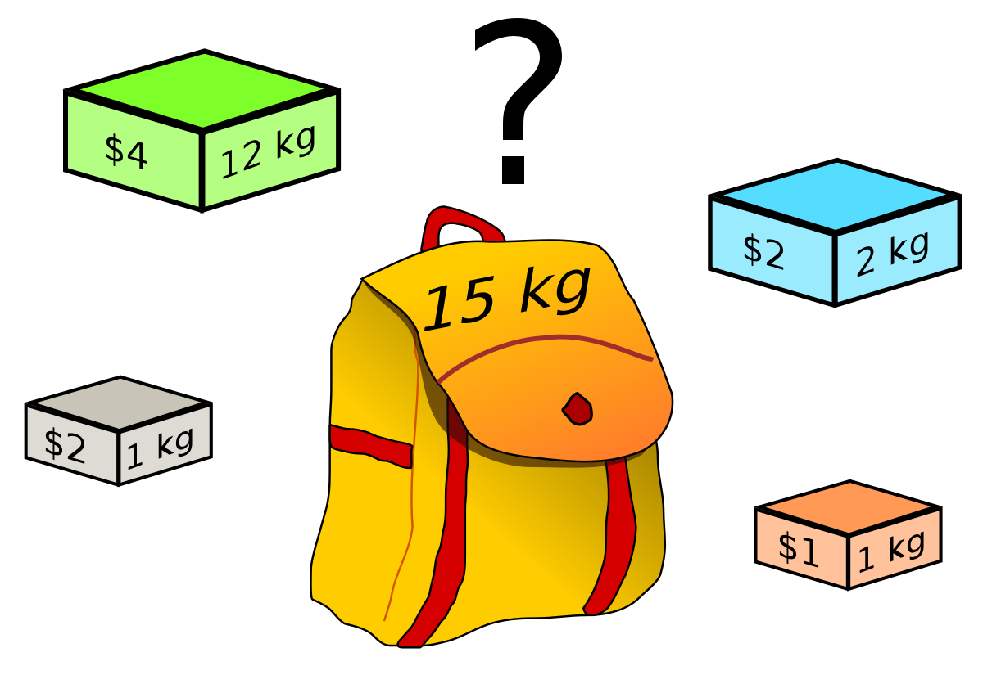
The Knapsack Problem
El problema de la mochila es un clásico en la ciencia de la computación. En su forma más simple, consiste en tratar de colocar elementos de diferentes pesos en una mochila de manera que la mochila termine con un peso total especificado. No es necesario que todos los elementos se ajusten. Es equivalente al problema de dar cambio exacto para un valor determinado, dada una serie específica de monedas.
Por ejemplo, supongamos que deseas que la mochila pese exactamente 20 kilogramos y tienes cinco elementos, con pesos de 11, 8, 7, 6 y 5 kilogramos. Para un número pequeño de elementos, los humanos somos bastante buenos resolviendo este problema mediante inspección. Así que probablemente puedas darte cuenta de que solo la combinación de elementos 8, 7 y 5 suma 20.
Si quieres que una computadora resuelva este problema, necesitas proporcionarle instrucciones más detalladas.

Slide 9
AQUÍ ESTÁ EL ALGORITMO:
1.Si en algún momento durante este proceso la suma de los elementos seleccionados alcanza el objetivo deseado, entonces se ha terminado.
2.Comienza seleccionando el primer elemento. Los elementos restantes deben sumar al peso objetivo de la mochila menos el peso del primer elemento; esto se convierte en un nuevo peso objetivo.
3.Prueba, uno por uno, todas las posibles combinaciones de los elementos restantes. Sin embargo, es importante destacar que no es necesario probar todas las combinaciones, ya que si en algún momento la suma de los elementos es mayor que el peso objetivo, se pueden dejar de agregar más elementos.
4.Si ninguna de las combinaciones funciona, descarta el primer elemento y comienza nuevamente con el segundo elemento.
5.Continúa este proceso con el tercer elemento y así sucesivamente, hasta que se hayan probado todas las combinaciones. En ese momento, se sabe que no existe una solución posible.

Slide 10
Deseas que la mochila pese exactamente 20 kilogramos Y tienes cinco elementos, con pesos de 11, 8, 7, 6 Y 5 kilogramos
En el ejemplo anterior, el algoritmo comienza con un peso de 11 kg. Ahora deseas que los elementos restantes sumen 9 kg (20 menos 11). De estos, comienzas con 8, que es demasiado pequeño. Ahora deseas que los elementos restantes sumen 1 kg (9 menos 8). Comienzas con 7, pero eso es mayor que 1, así que pruebas con 6 y luego con 5, los cuales también son demasiado grandes. Te has quedado sin elementos, por lo que sabes que cualquier combinación que incluya 8 no sumará 9. Luego, pruebas con 7, por lo que ahora buscas un objetivo de 2 kg (9 menos 7).

Slide 11
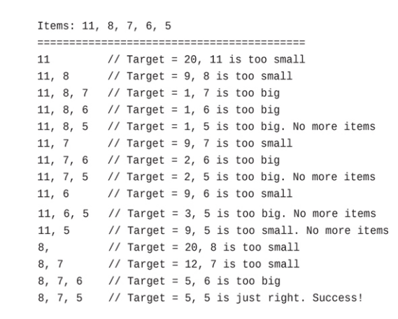
Como puede reconocer, una rutina recursiva puede elegir el primer elemento y, si el elemento es menor que el objetivo, la rutina puede llamarse a sí misma con un nuevo objetivo para investigar las sumas de todos los elementos restantes.

Slide 12
Combinations: Picking a Team
En matemáticas, una combinación es una selección de elementos en la cual el orden no importa. Por ejemplo, supongamos que hay un grupo de cinco candidatos a astronautas de los cuales quieres seleccionar un equipo de tres para realizar un viaje de varios años por el sistema solar. Sin embargo, hay preocupación acerca de cómo los miembros del equipo se llevarán entre sí y cómo manejarán todas las tareas importantes, por lo que decides listar todos los posibles equipos, es decir, todas las posibles combinaciones de tres personas. Puedes nombrar a los candidatos como A, B, C, D y E. Quieres un programa que muestre las 10 posibles combinaciones.
ABC, ABD, ABE, ACD, ACE, ADE, BCD, BCE, BDE, CDE

Slide 13
¿Cómo se escribe un programa así? Resulta que hay una elegante solución recursiva . Se trata de dividir estas combinaciones en dos grupos:
C(n, k) = A ⊗ C(n – 1, k – 1) + C(n – 1, k)
n = tamaño del grupo de candidatos
k = tamaño de un equipo
C(n, k).
Donde A ⊗ C(e) significa sumar (cruzar) A a todas las combinaciones producidas por C(e), y C(n – 1, j) significa encontrar todas las combinaciones de tamaño j de los candidatosdistinto de A, que es uno de los n candidatos.

Slide 14
Para el ejemplo de 3 personas.seleccionado de un grupo de 5, tienes
C(5, 3) = A ⊗ C(4, 2) + C(4, 3)
Este ejemplo divide un problema grande en dos problemas más pequeños. En lugar de seleccionar entre un grupo de 5 personas, estás seleccionando dos veces de un grupo de 4 personas, excluyendo a la persona A. Primero, se consideran todas las formas de seleccionar 2 personas de 4 candidatos, y luego todas las formas de seleccionar 3 personas de esos mismos 4 candidatos.
Hay cuatro formas de seleccionar 3 personas de un grupo de 4. En el término C(4, 3), es decir, el término derecho, tienes: BCD, BCE, BDE, CDE. Cuando estas 4 combinaciones del término derecho se suman a las 6 combinaciones del término izquierdo, obtienes las 10 combinaciones para C(5, 3).

Slide 15
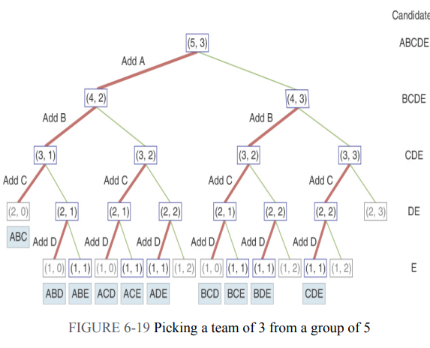
Los casos base son combinaciones que no tienen sentido: las que tienen un 0 para e ltamaño del equipo y aquellas en las que el tamaño del equipo es mayor que el número de candidatos. La combinación C(1, 1) es válida, pero no tiene sentido intentar desglosarla más. En la figura, las casillas en gris muestran los casos basedonde termina la recursividad. La profundidad de la recursión corresponde a los candidatos: el nodo de la fila superior representa al candidato A con sus dos opciones de incluirlo o no en el equipo. Los dos nodos de la fila siguiente representan al candidato B, y así sucesivamente. Sihay 5 candidatos, tendrá 5 niveles. A medida que el algoritmo desciende por las filas, necesita recordar la secuencia decandidatos visitados

